Slide 1

GANDS PLACE
Application de Réservation de Salle
Mini-Projet Universitaire • C# / WPF

Slide 2
GANDS PLACE
Sommaire
01 Contexte & Objectifs
02 Présentation de l'équipe
03 Fonctionnalités principales
04 Architecture & Technologies
05 Démonstration de l'interface
06 Base de données
07 Bilan & Perspectives
2

Slide 3
GANDS PLACE
Contexte & Objectifs
Contexte
Objectifs
La gestion manuelle des réservations de salles génère des conflits d'horaires, des pertes de temps et un manque de visibilité pour les utilisateurs.
GANDS PLACE répond à ce besoin en centralisant et automatisant tout le processus de réservation.
Permettre la recherche et réservation de salle en ligne
Offrir un suivi de l'historique des réservations
Gérer les utilisateurs (inscription / connexion)
Proposer une interface intuitive et moderne
3

Slide 4
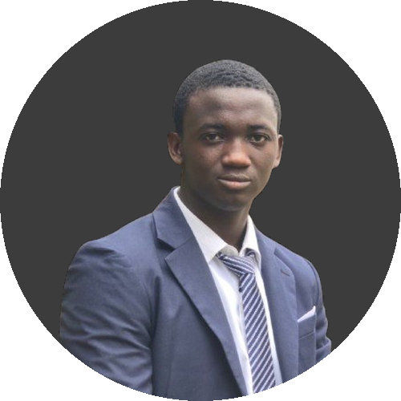
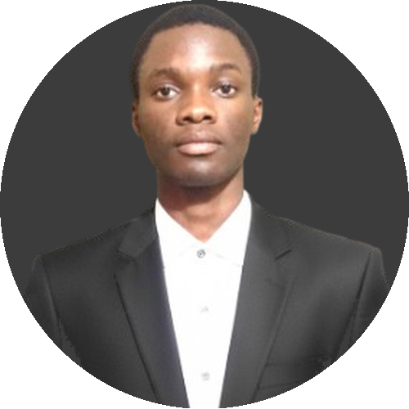


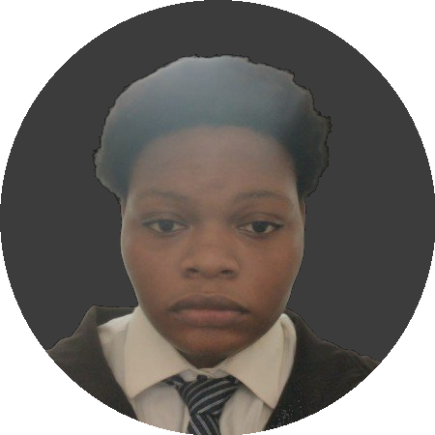
GANDS PLACE
Notre Équipe
SANHONGOU
Ziad
ADANDE
Emmanuel
DIALLO
Mariama
N’TSAKPE
Honoré
GNASSOUNOU-AKPAH
Brightson
Chef de projet & Dev Backend
Développeur Frontend
Développeuse Base de données
Développeur Backend
Designer UI / Intégration
Une équipe de 5 étudiants, travaillant en collaboration sur le mini-projet GANDS PLACE.
4

Slide 5
GANDS PLACE
Fonctionnalités Principales
🔐 Authentification
🏠 Page d'Accueil
🔍 Explorer
Inscription et connexion sécurisée avec gestion de session
Affichage des salles disponibles avec photos
Recherche avancée : filtre par type, capacité et tri
📅 Réservation
📋 Historique
✉️ Contact
Sélection date, heure, confirmation en ligne
Suivi complet de toutes ses réservations passées
Formulaire de contact intégré dans l'application
5

Slide 6
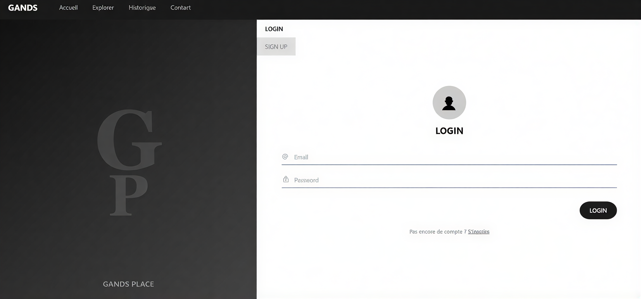
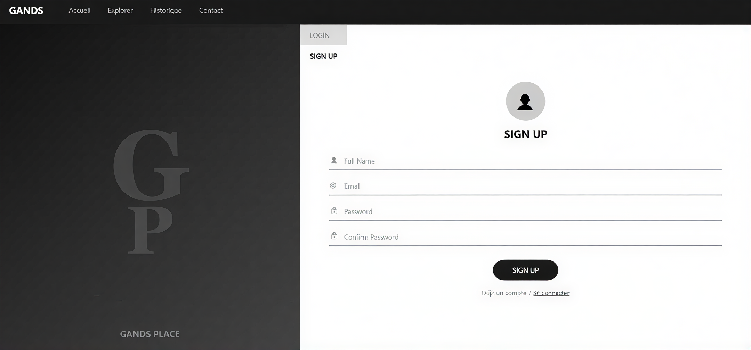
GANDS PLACE
Authentification des Utilisateurs
6

Slide 7
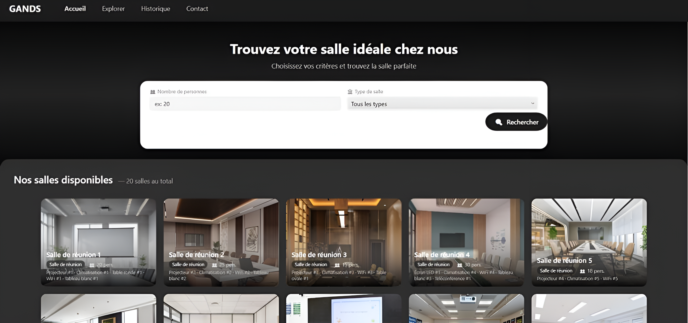
GANDS PLACE
Page d'Accueil — Salles Disponibles
7

Slide 8
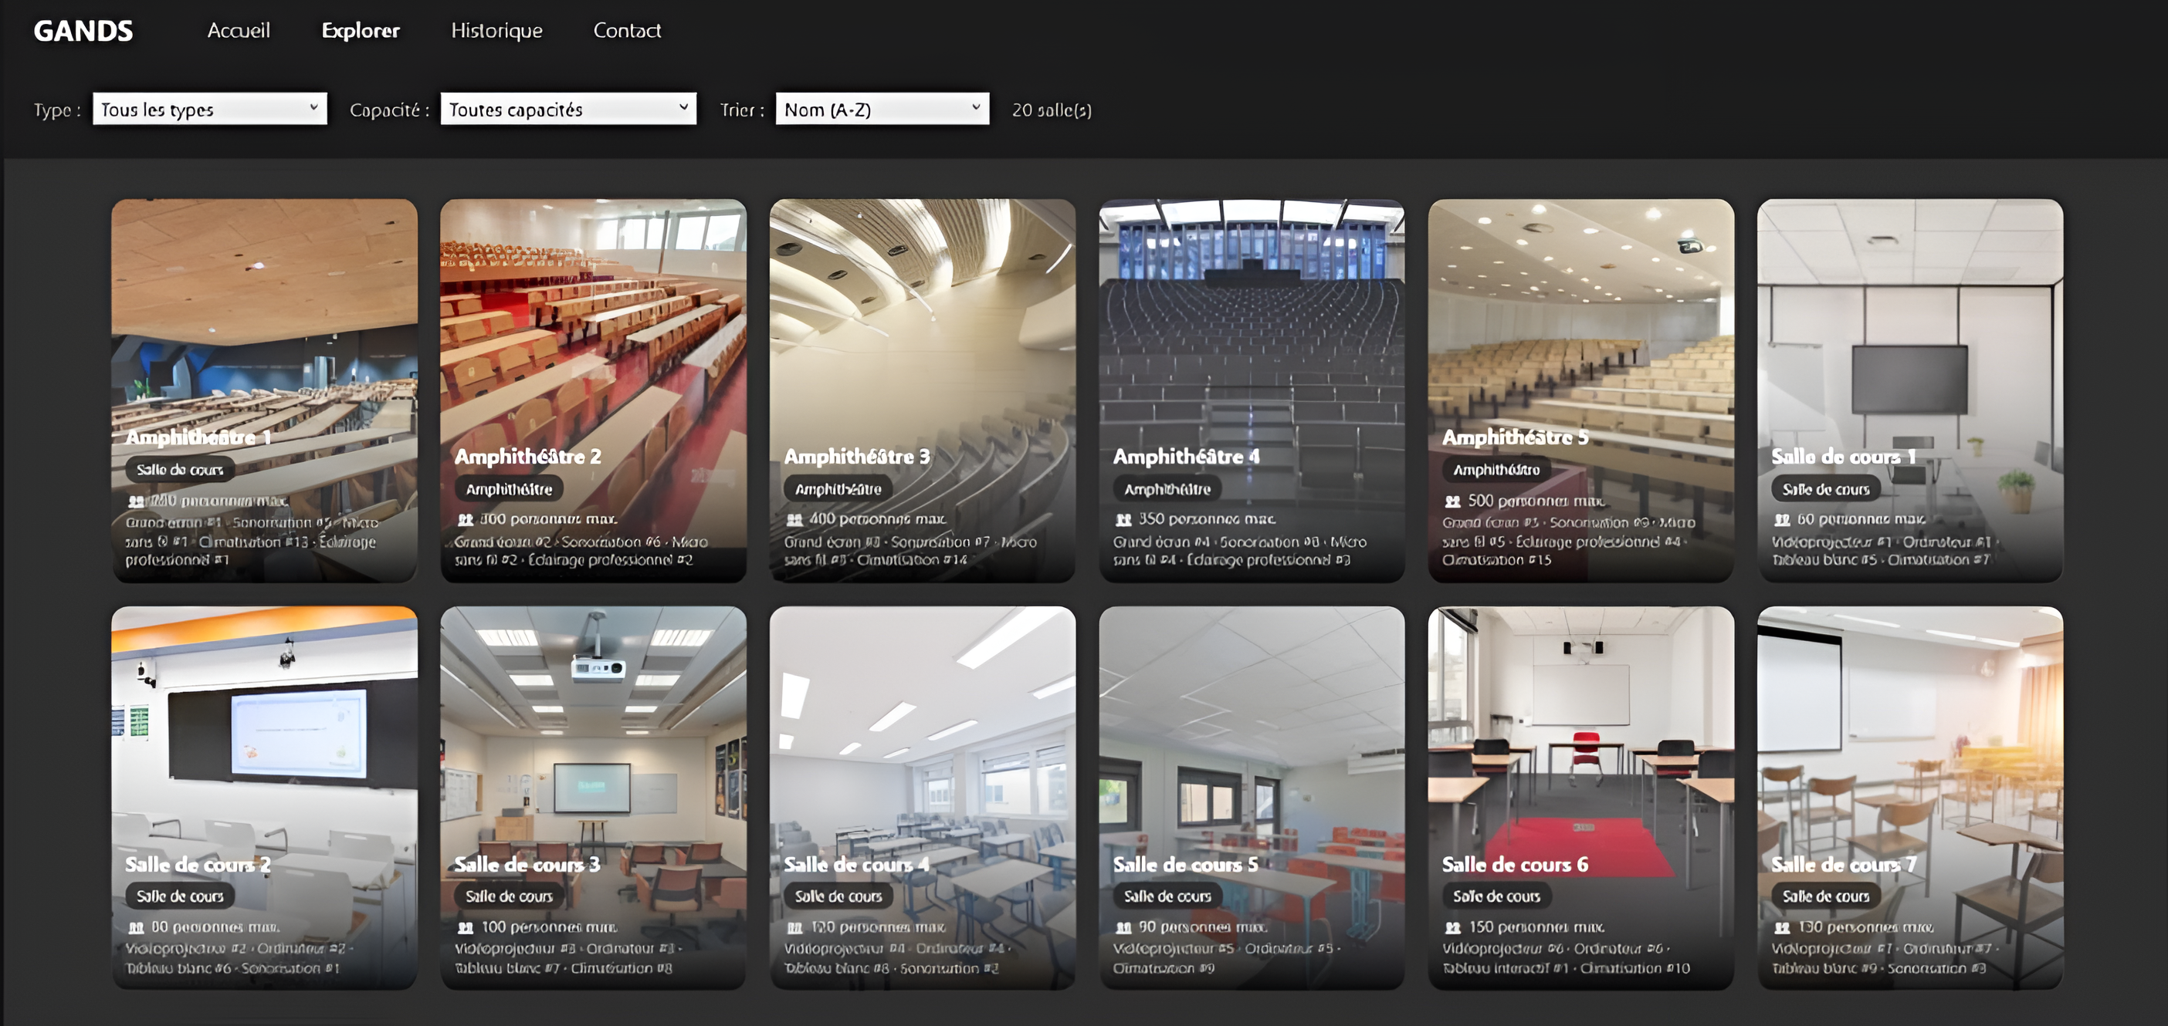
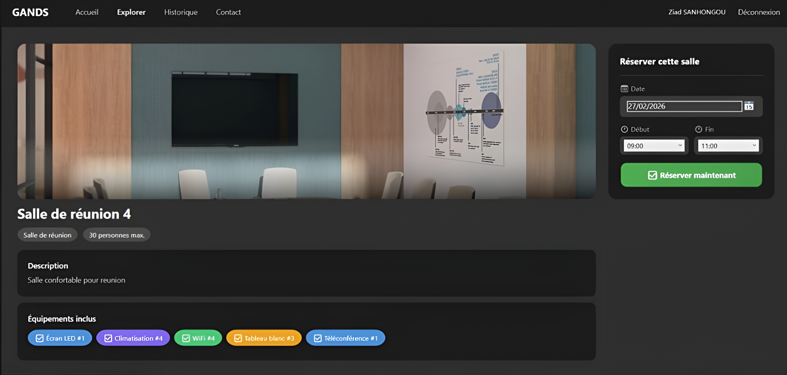
GANDS PLACE
Page Explorer — Recherche Avancée
8

Slide 9
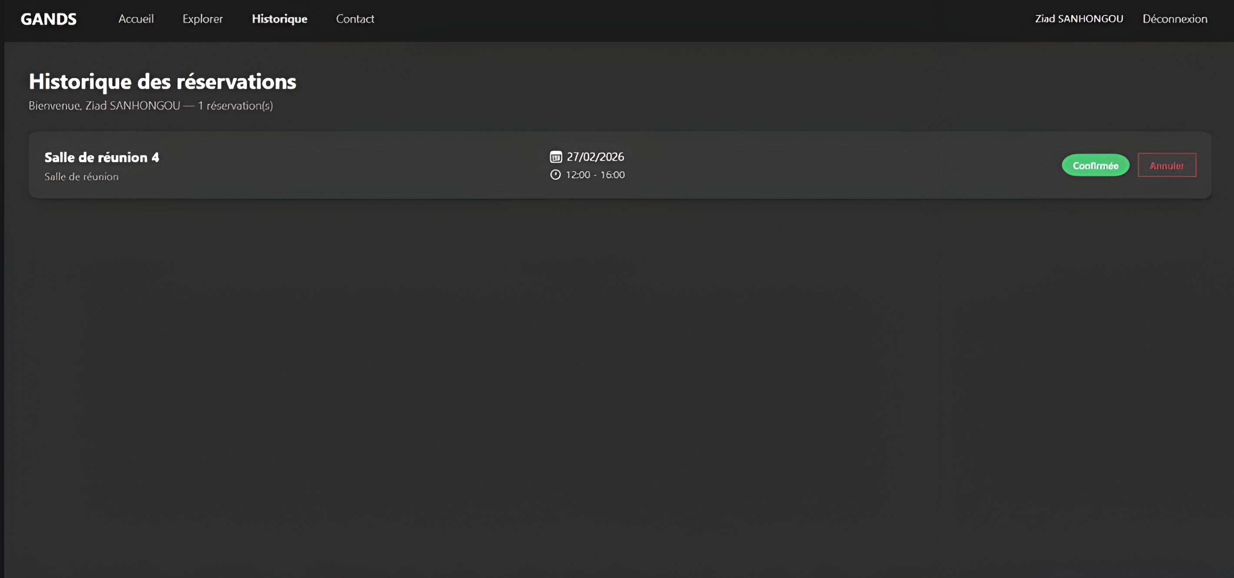
GANDS PLACE
Historique des Réservations
Chaque utilisateur connecté peut consulter l'ensemble de ses réservations passées et en cours, avec statut en temps réel.
Statut
Les données sont chargées depuis la base SQLite via DataService.LoadUserReservations()
10

Slide 10
GANDS PLACE
Processus de Réservation
01
Choisir la salle
Parcourir l'accueil ou Explorer, cliquer sur une salle
02
Voir les détails
Consulter équipements, capacité
03
Sélectionner date & heure
Choisir la date et le créneau horaire souhaité
04
Confirmer
Valider la réservation — enregistrement en base SQLite
💡 Techniquement : chaque réservation crée un enregistrement dans la table Reservation de la base SQLite via DataService.cs
9

Slide 11
GANDS PLACE
Architecture de l'Application
Couche Présentation (Views)
AccueilPage • ExplorerPage • DetailSallePage • LoginPage • InscriptionPage • HistoriquePage • ContactPage
Couche Logique (Services)
DataService.cs — Toutes les opérations CRUD • ImageHelper.cs — Chargement des images • Session — Gestion utilisateur connecté
Couche Données (Models + DB)
Models : Salle, Reservation, Utilisateur • Base SQLite : ReservationSalle.db • Tables : User, Salle, Reservation, Créneau
Pattern : MVVM-like • Navigation via Frame/Page • WPF .NET 8 • Microsoft.Data.Sqlite
11

Slide 12
GANDS PLACE
Stack Technologique
⚙️
C# / .NET 8
🖥️
WPF
Langage principal & runtime
Windows Presentation Foundation — UI framework
📄
XAML
🗄️
SQLite
DB Browser
Définition des interfaces utilisateur
Base de données locale embarquée
🔗
Microsoft.Data.Sqlite
🛠️
Visual Studio 2022
VS Code
Bibliothèque d'accès aux données
IDE de développement
12

Slide 13
GANDS PLACE
Défis Rencontrés & Solutions Apportées
⚠️ Gestion des conflits de réservation
→
✅ Vérification des créneaux en base avant confirmation
⚠️ Navigation entre les pages WPF
→
✅ Utilisation d'un Frame central dans MainWindow
⚠️ Chargement dynamique des images de salles
→
✅ Service ImageHelper avec gestion des erreurs
⚠️ Maintien de la session utilisateur
→
✅ Classe statique Session partagée entre toutes les vues
16

Slide 14
GANDS PLACE
Bilan du Projet
8
3
5
5
Pages / Vues
créées
Modèles de
données
Tables dans
la BDD
Développeurs
dans l'équipe
Compétences acquises
Développement WPF avec navigation multi-pages
Conception et manipulation d'une base de données SQLite
Gestion d'authentification et de sessions utilisateur
Travail collaboratif et gestion de mini-projet académique
17

Slide 15
GANDS PLACE
Perspectives & Améliorations Futures
🌐
Version Web
📧
Notifications Email
💳
Paiement en ligne
Porter l'application vers ASP.NET Core ou Blazor pour un accès multi-plateforme
Envoi automatique de confirmations et rappels de réservation par email
Intégration d'un système de paiement pour les réservations payantes
📊
Tableau de bord Admin
📱
Application Mobile
🔒
Sécurité renforcée
Interface d'administration pour gérer salles, utilisateurs et statistiques
Développement d'une application mobile .NET MAUI ou Flutter
Hashage des mots de passe, tokens JWT, rôles utilisateurs
18

Slide 16
Merci de votre attention
Questions & Discussion
GANDS PLACE
Application de Réservation de Salle • Mini-Projet Universitaire

